Slide 1
Redis整合MySQL主从集群

Slide 2

教学内容
第一节 MySQL主从集群介绍
第二节 Java整合MySQL与Redis集群

Slide 3
MySQL主从集群介绍
MySQL数据库自身提供的主从复制功能可以方便的实现数据的多处自动备份，实现数据库的拓展。
多个数据备份不仅可以加强数据的安全性，通过实现读写分离还能进一步提升数据库的负载性能。
在主MySQL服务器里操作的动作会自动同步到从MySQL服务器，比如在主服务器里发起的“建数据库”“通过insert语句插入数据”和“通过delete语句删除数据”的动作都会同步到从服务器，并且这些操作都会在从服务器上被执行。
通过这种同步的动作能确保主从数据库间的数据一致性。
一般是向“主服务器”里写数据，从“从服务器”里读数据，用这种“读写分离”的操作方式提升数据库的性能。

Slide 4
MySQL主从复制过程
主库会将所有的更新记录保存到 Binarylog 文件。
每当有从库连接到主库的时候，主库都会创建一个 log dump 线程发送 Binarylog 文件到从库。
当从库复制开始的时候，从库就会创建两个线程进行处理，一个 I/O 线程，一个 SQL 线程。
I/O 线程去请求主库的 Binarylog文件，Master会返回binlog的名称以及当前数据更新的位置。
I/O 线程并将得到的 Binarylog 文件写到 Relaylog 文件中。
SQL 线程会读取 Relaylog 文件中的日志，并解析成具体操作，来实现主从的操作一致，而最终数据一致。

Slide 5
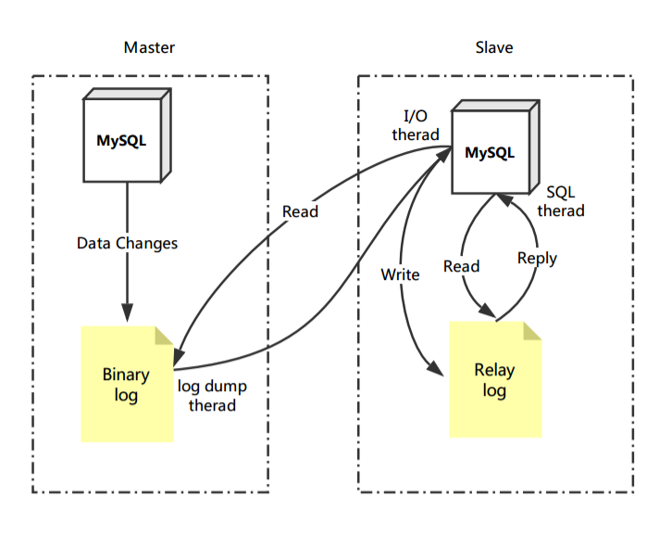
MySQL主从复制过程

Slide 6
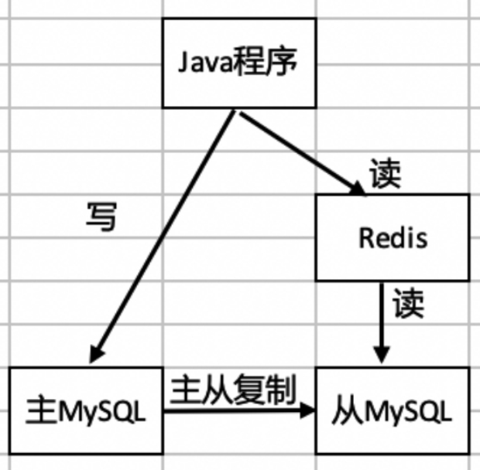
Redis整合MySQL集群
在高并发的场景里，至少会用到MySQL主从复制集群，而不是仅仅用单机版的MySQL，因为无论从性能还是可用性的角度来看MySQL主从复制集群都要比单机版MySQL好。
在此基础上引入Redis作为缓存服务器，能进一步提升数据服务的性能。

Slide 7
Redis整合MySQL集群
Java应用程序是向主MySQL服务器里写数据，这样写入的数据会自动同步到从MySQL服务器上。
读数据时先从Redis缓存里读，读不到时再到从MySQL里读。

Slide 8
实际操作
参考操作文档

